Slide 1
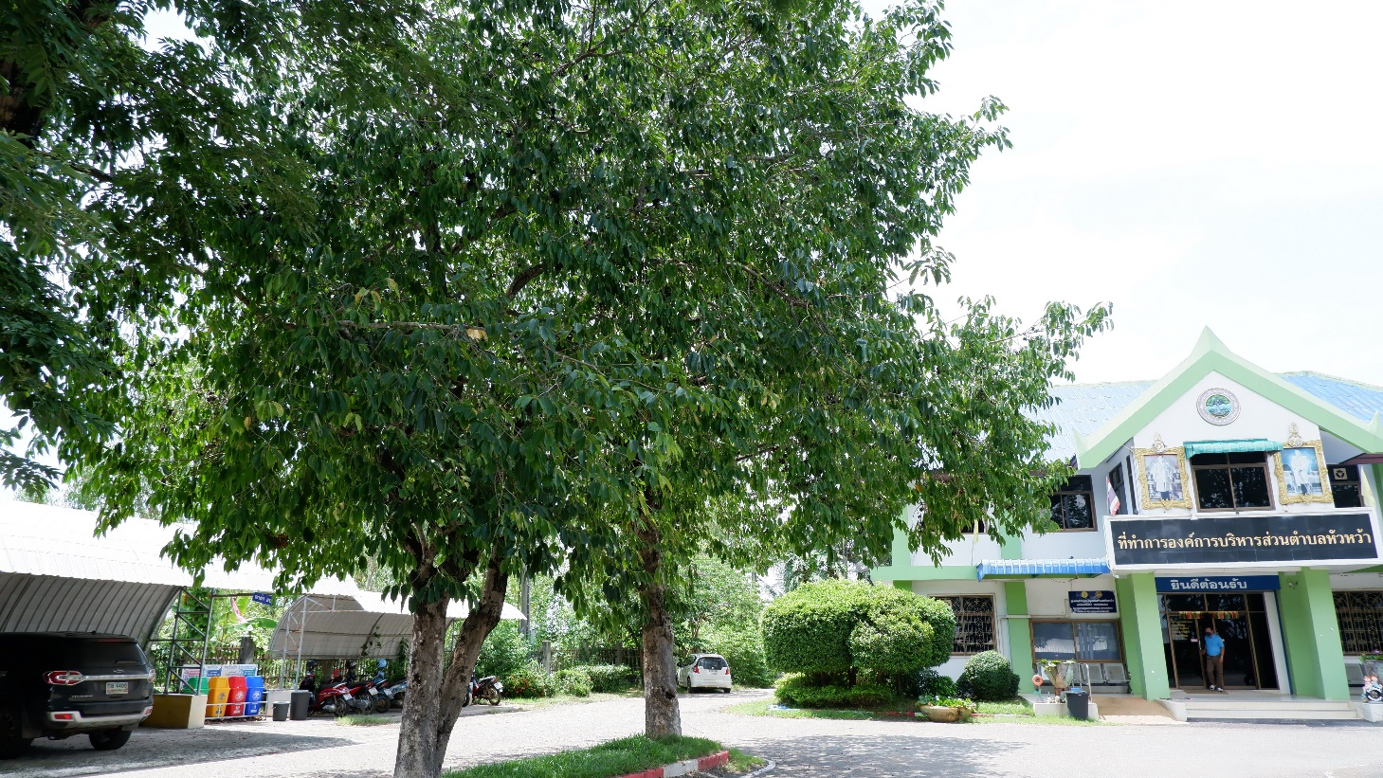
จดหมายข่าว องค์การบริหารส่วนตำบลหัวหว้า
เลขที่ 13 หมู่ 14 ต.หัวหว้า อ.ศรีมหาโพธิ จ.ปราจีนบุรี ๒๕๑๔๐ โทรศัพท์/โทรสาร ๐-๓๗๒๑-๐๘๓๓ www.huawa.go.th
เล่มที่ 5/๒๕๖4 ประจำเดือนพฤษภาคม พ.ศ. ๒๕๖4
วิสัยทัศน์ องค์การบริหารส่วนตำบลหัวหว้า เป็นตำบลน่าอยู่ มีความรู้คู่คุณธรรม ภายใต้วิถีชีวิตแบบพอเพียง และส่งเสริม การฟื้นฟูอนุรักษ์ทรัพยากรธรรมชาติอย่างยั่งยืน
องค์กรยุคใหม่ ตระหนักในหน้าที่ ยินดีรับใช้ สามัคคีจริงใจ โปร่งใสในการทำงาน
Notes:
จดหมายข่าว อบต.หัวหว้า

Slide 2
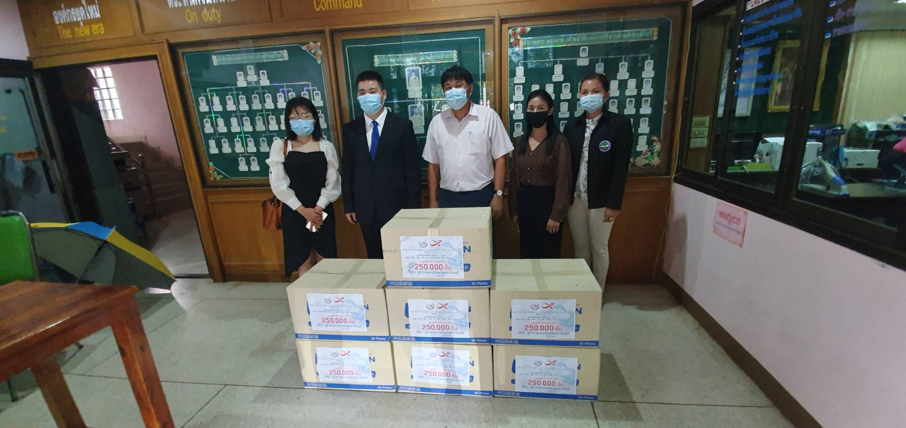
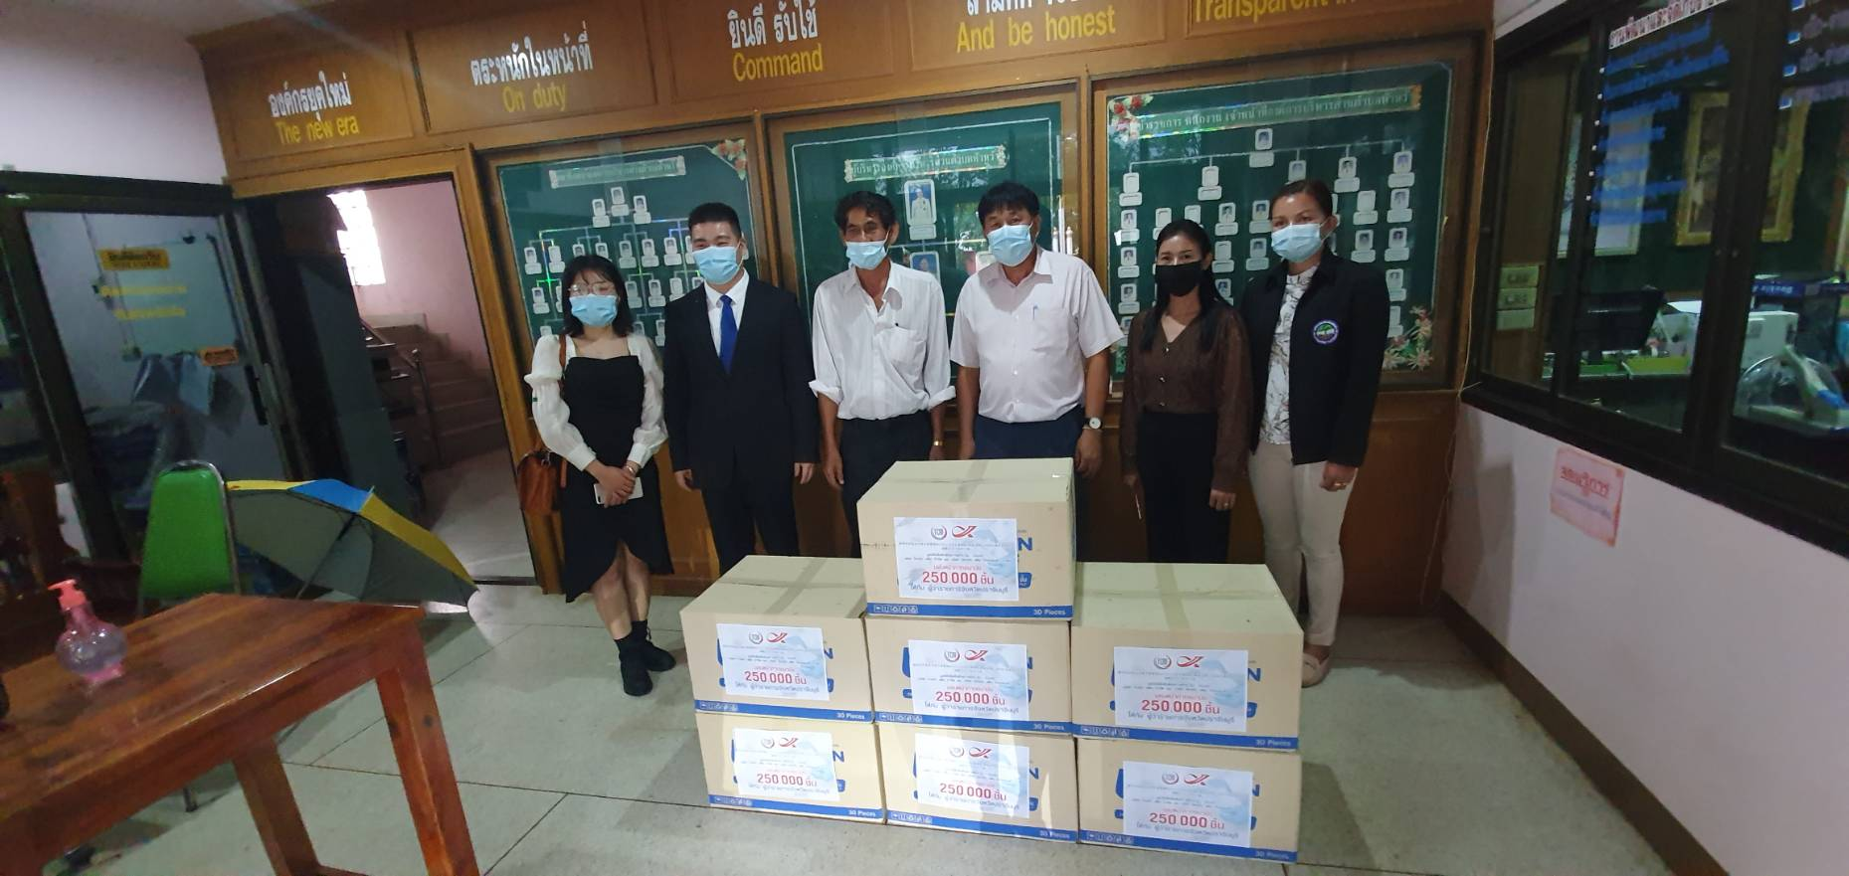
กิจกรรมประจำเดือนพฤษภาคม 2564
วันที่ 18 พฤษภาคม 2564 เวลา 15.45 น. มูลนิธิเพื่อสัมพันธภาพไทย-จีน ร่วมกับ บริษัท หยงซิง สตีล (ไทยแลนด์) จำกัด และบริษัท ไทยซิง สตีล จำกัด ได้นำหน้ากากอนามัยมามอบให้องค์การบริหารส่วนตำบลหัวหว้า โดยท่านปลัด, รองปลัด และ ผอ.กองช่าง อบต.หัวหว้า เป็นผู้รับมอบในครั้งนี้

Slide 3
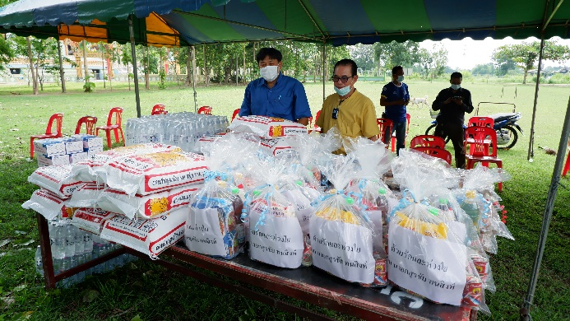
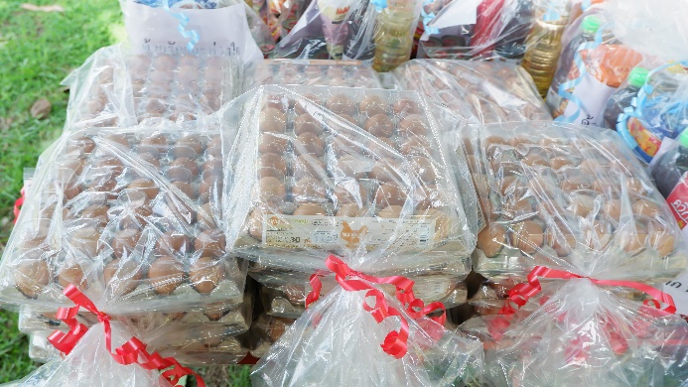
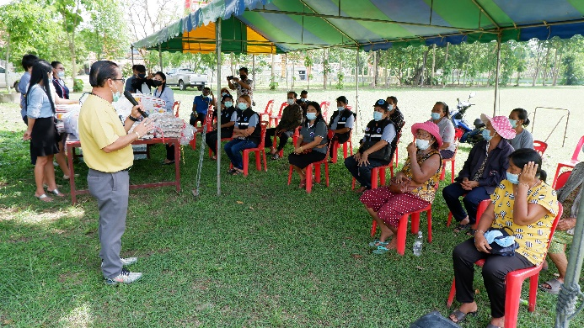
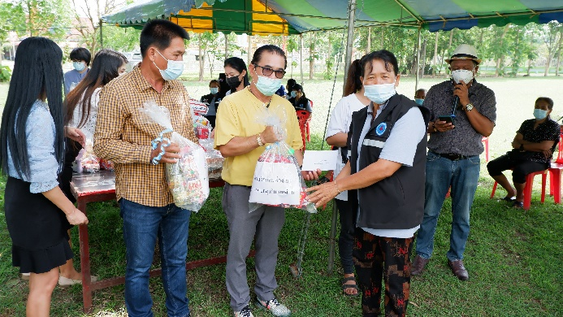
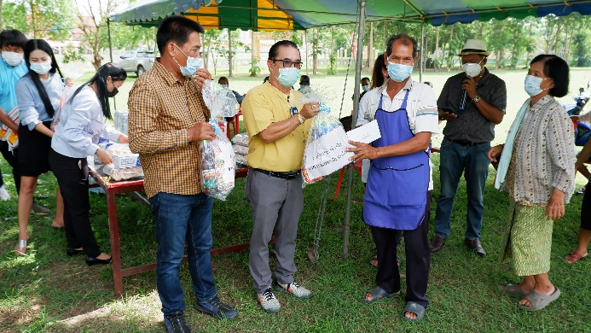
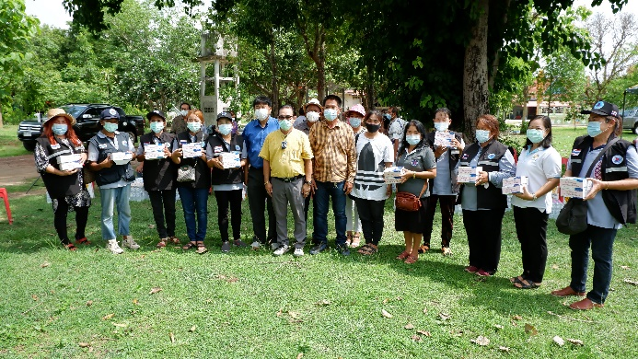
กิจกรรมประจำเดือนพฤษภาคม 2564
วันที่ 21 พฤษภาคม 2564 นายสุรชัย ทนสิงห์ นายก อบต.หัวหว้า, นายอำนวย พริกงาม รองนายก อบต.หัวหว้า ,นายขจรศักดิ์ ใจดี ประธานสภา พร้อมด้วยสมาชิกสภา อบต.หัวหว้า , นายอุดม คูศรี ปลัด อบต. หัวหว้า และพนักงานส่วนตำบลหัวหว้า ได้นำถุงยังชีพ ข้าวสาร อาหารแห้ง ไข่ไก่ และน้ำดื่ม ไปมอบให้กับประชาชนในพื้นที่หมู่ 13 บ้านคลองสมบูรณ์ ที่ประสบเหตุวาตภัยพัดบ้านเรือนได้รับความเสียหายเมื่อวันที่ 16 พฤษภาคม 2564 จำนวน 15 ราย (โดยใช้งบประมาณส่วนตัว) พร้อมกันนี้ท่านนายกสุรชัย ทนสิงห์ ก็ได้มอบเงินส่วนตัวจำนวนหนึ่งเพื่อเป็นการช่วยเหลือในเบื้องต้นให้กับประชาชนที่ประสบเหตุวาตภัยดังกล่าว พร้อมกันนี้ก็ได้มอบหน้ากากอนามัยให้กับประชาชน และ อสม.ในพื้นที่เพื่อเป็นการป้องกันโรคติดเชื้อโควิด-19 ไว้ด้วย

Slide 4
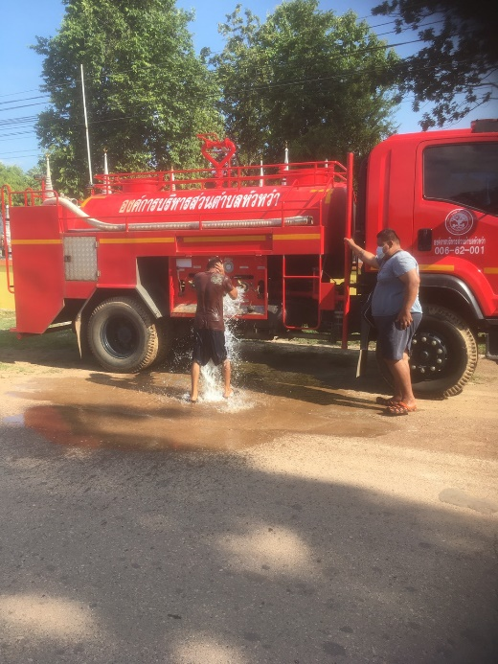
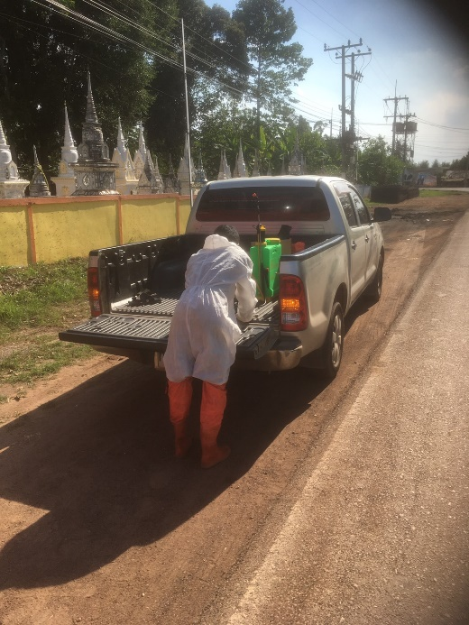
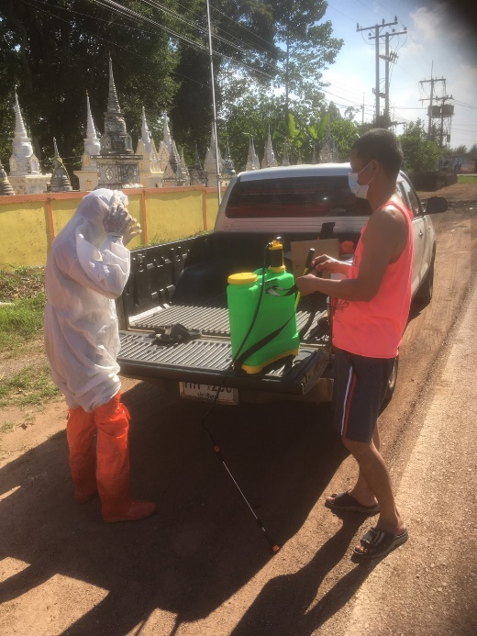
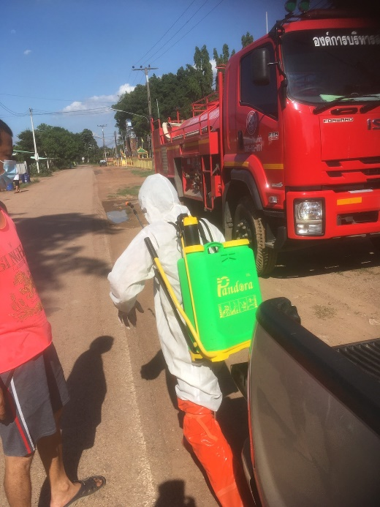
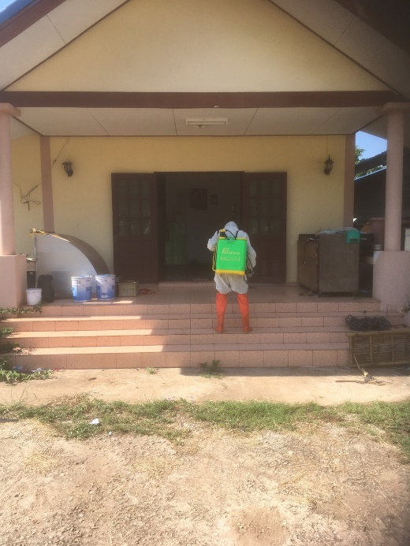
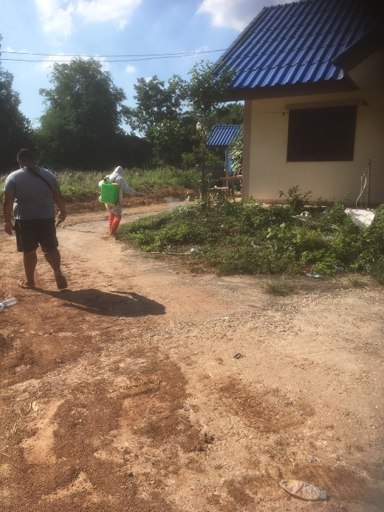
กิจกรรมประจำเดือนพฤษภาคม 2564
วันที่ 22 พฤษภาคม 2564 หลังจากที่ได้ทราบว่าพบผู้ติดเชื้อโควิด-19 รายใหม่ของจังหวัดปราจีนบุรี (รายที่ 354) พักอาศัยอยู่ในพื้นที่หมู่ 17 บ้านหนองไฮ ของตำบลหัวหว้า ท่านนายกสุรชัย ทนสิงห์ ได้มอบหมายให้เจ้าหน้าที่ของ อบต.หัวหว้า เข้าดำเนินการฉีดพ่นยาฆ่าเชื้อในพื้นที่ดังกล่าว และได้มอบหน้ากากอนามัยและน้ำยาฆ่าเชื้อไว้ให้ประชาชนส่วนหนึ่ง เพื่อใช้ในการทำความสะอาดภายในบ้านเรือน

Slide 5
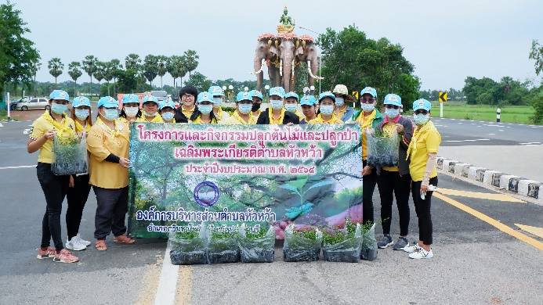
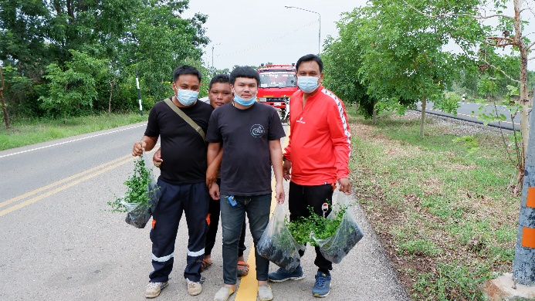
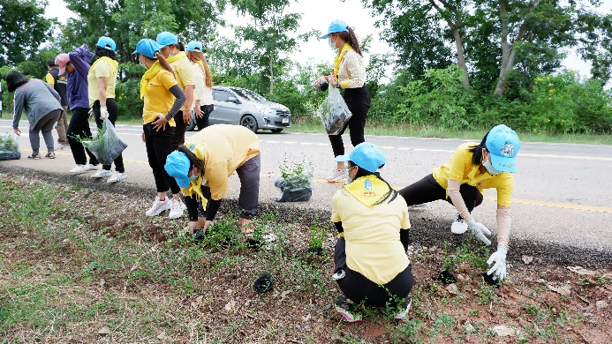
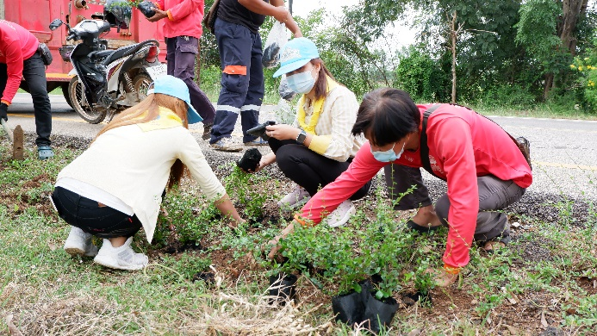
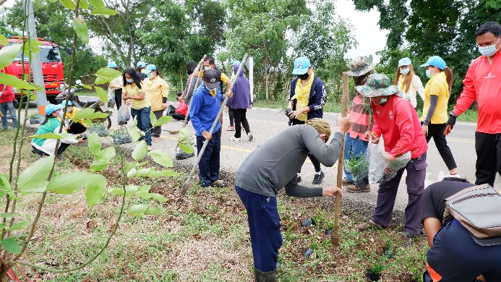
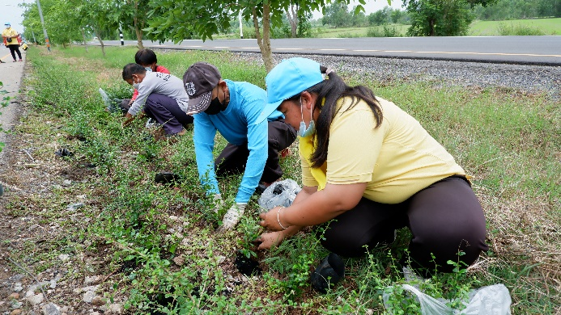
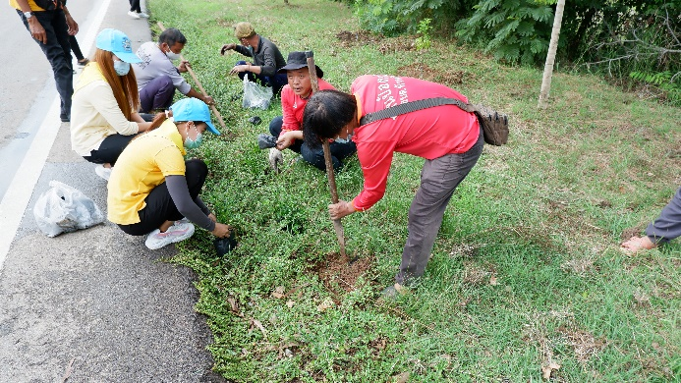
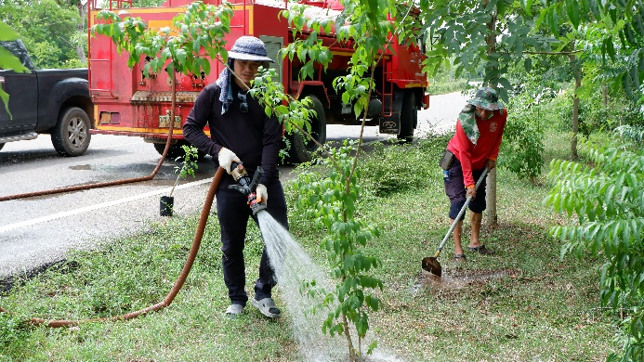
กิจกรรมประจำเดือนพฤษภาคม 2564
27 พฤษภาคม 2564 องค์การบริหารส่วนตำบลหัวหว้า จัดโครงการและกิจกรรมปลูกต้นไม้และปลูกป่าเฉลิมพระเกียรติตำบลหัวหว้า ประจำปีงบประมาณ พ.ศ. 2564 ณ บริเวณถนนหน้าทางเข้าองค์การบริหารส่วนตำบลหัวหว้า

Slide 6
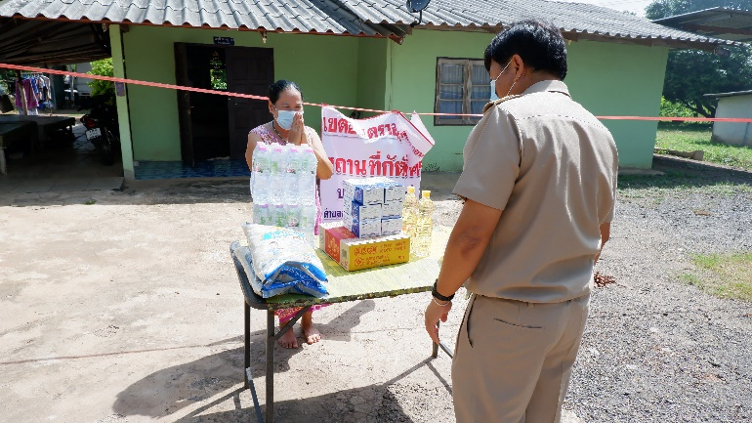
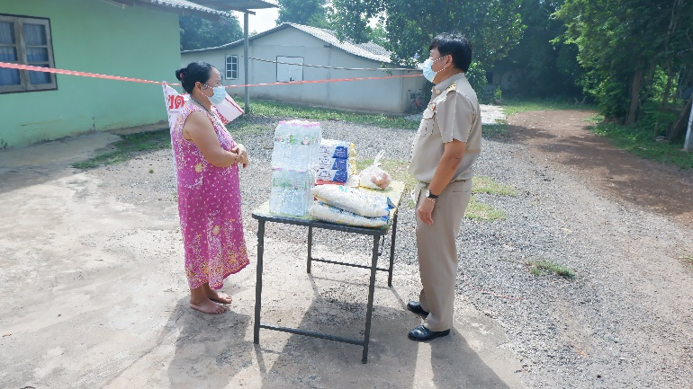
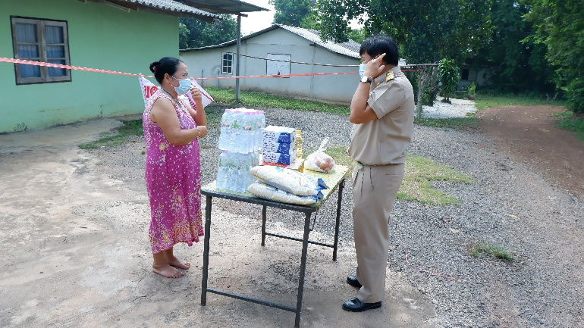
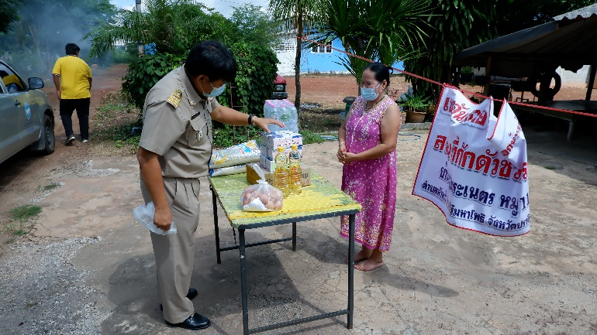
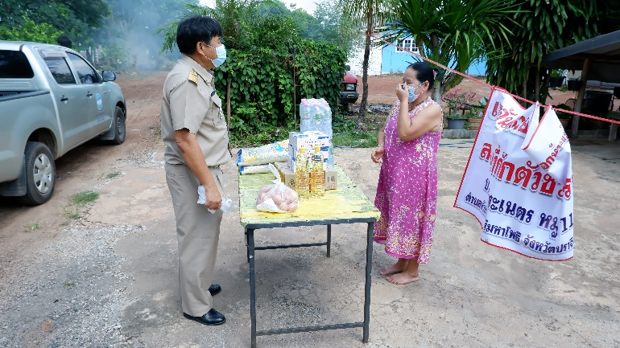
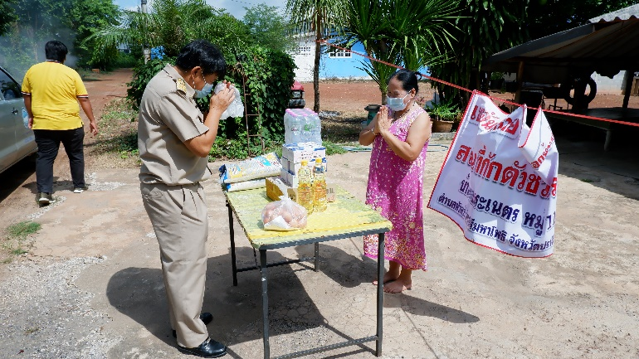
กิจกรรมประจำเดือนพฤษภาคม 2564
วันที่ 31 พฤษภาคม 2564 นายสุรชัย ทนสิงห์ นายกองค์การบริหารส่วนตำบลหัวหว้า ได้มอบหมายให้ นายอุดม คูศรี ปลัดองค์การบริหารส่วนตำบลหัวหว้า พร้อมเจ้าหน้าที่ลงพื้นที่มอบข้าวสาร อาหารแห้ง น้ำดื่ม และหน้ากากอนามัย ให้กับประชาชนที่ต้องกักตัวชั่วคราวเนื่องจากเป็นกลุ่มที่มีความเสี่ยงต่ำในการแพร่ระบาดของโรคติดเชื้อโควิด-19 ในพื้นที่ หมู่ 11 บ้านหนองระเนตร ตำบลหัวหว้า

Slide 7
งบรายรับ-รายจ่ายจริงประจำเดือนพฤษภาคม 2564
งบรายรับ-รายจ่ายประจำเดือนพฤษภาคม พ.ศ.๒๕๖๔
รายการ | รายรับ | รายการ | รายจ่าย
รายรับ |  | รายจ่าย
หมวดภาษีอากร | 542,075.02 | งบกลาง | 1,550,520.00
หมวดค่าธรรมเนียม ค่าปรับ และใบอนุญาต | 47,690.70 | งบเงินอุดหนุน | 496,572.10
หมวดรายได้จากทรัพย์สิน | 37,132.28 | งบดำเนินงาน | 396,430.73
หมวดรายได้จากทุน | - | งบบุคลากร | 1,212,583.27
หมวดรายได้เบ็ดเตล็ด | 42,653.00 | งบลงทุน | 1,554,900.00
หมวดภาษีจัดสรร | 13,302,888.14
หมวดเงินอุดหนุนทั่วไป | 2,588,012.00
รวมรายรับทั้งหมด | 16,560,451.14 | รวมรายจ่ายทั้งหมด | 5,211,006.10

Slide 8
โครงการงานก่อสร้างสิ่งสาธารณูปโภค ประจำเดือนพฤษภาคม พ.ศ.2564
ลำดับ | ชื่อโครงการ | งบประมาณอนุมัติ | เบิกจ่าย | งบประมาณคงเหลือ
 |  | (บาท) | (บาท) | (บาท)
1 | โครงการชุมชนเพื่อการส่งเสริมสุขภาพคนในชุมชน หมู่ 7 บ้านหนองกาน้ำ | 400,000.00 | 246,500.00 | 153,500.00
2 | โครงการเจาะบ่อบาดาล Dia.6 หมู่ 10 บ้านหนองนก บริเวณที่ดินของนายสมควร บุญเรือง | 85,100.00 | 85,100.00 | -
3 | โครงการก่อสร้างถนนลูกพร้อมวางท่อระบายน้ำคอนกรีตเสริมเหล็ก หมู่ 13 จากบ้านนายกิตติคุณ สืบจันทร์ ถึงบ้านนายอานนท์ พุทธา บ้านคลองสมบูรณ์ หมู่ 13 | 115,900.00 | 114,600.00 | 1,300.00
4 | โครงการก่อสร้างถนนลูกรังพร้อมวางท่อระบายน้ำคอนกรีตเสริมเหล็ก Dia. 0.60 เมตร หมู่ 7 บ้านหนองกาน้ำ จากที่นางพิกุลแก้ว มีชัย ถึงซอยข้างโรงเรียนวัดเนินผาสุก | 382,300.00 | 382,000.00 | 300.00
5 | โครงการก่อสร้างถนนลูกรังพร้อมวางท่อระบายน้ำคอนกรีตเสริมเหล็ก หมู่ 14 บ้านดอนสับฟาก จากที่นางหนูคำ รวมทรัพย์ ถึงที่นางวันทอง ทนสิงห์ | 147,900.00 | 144,000.00 | 3,900.00
6 | โครงการก่อสร้างถนนลูกรังพร้อมวางท่อระบายน้ำคอนกรีตเสริมเหล็ก หมู่ 7 บ้านหนองกาน้ำ จากที่นางสมทรง พรมกล่อม ถึงบ้านนางมาริน โอบอ้อม | 440,800.00 | 440,000.00 | 800.00
7 | โครงการก่อสร้างถนนคอนกรีตเสริมเหล็ก หมู่ 10 จากบ้านนางบรรทม รินทา ถึงที่นายอาคม รินทา | 134,800.00 | 134,800.00 | -
8 | โครงการก่อสร้างถนนคอนกรีตเสริมเหล็ก หมู่ 7 จากบ้านนายสุเวท มีศิลป์ ถึงที่บ้านนายกิตติคุณ โทวงษ์ | 254,400.00 | 254,400.00 | -
รวมราคางานโครงการ |  | 1,961,200.00 | 1,801,400.00 | 159,800.00

Slide 9
ประชาสัมพันธ์

Slide 10
มุมกฎหมายน่ารู้

Slide 11
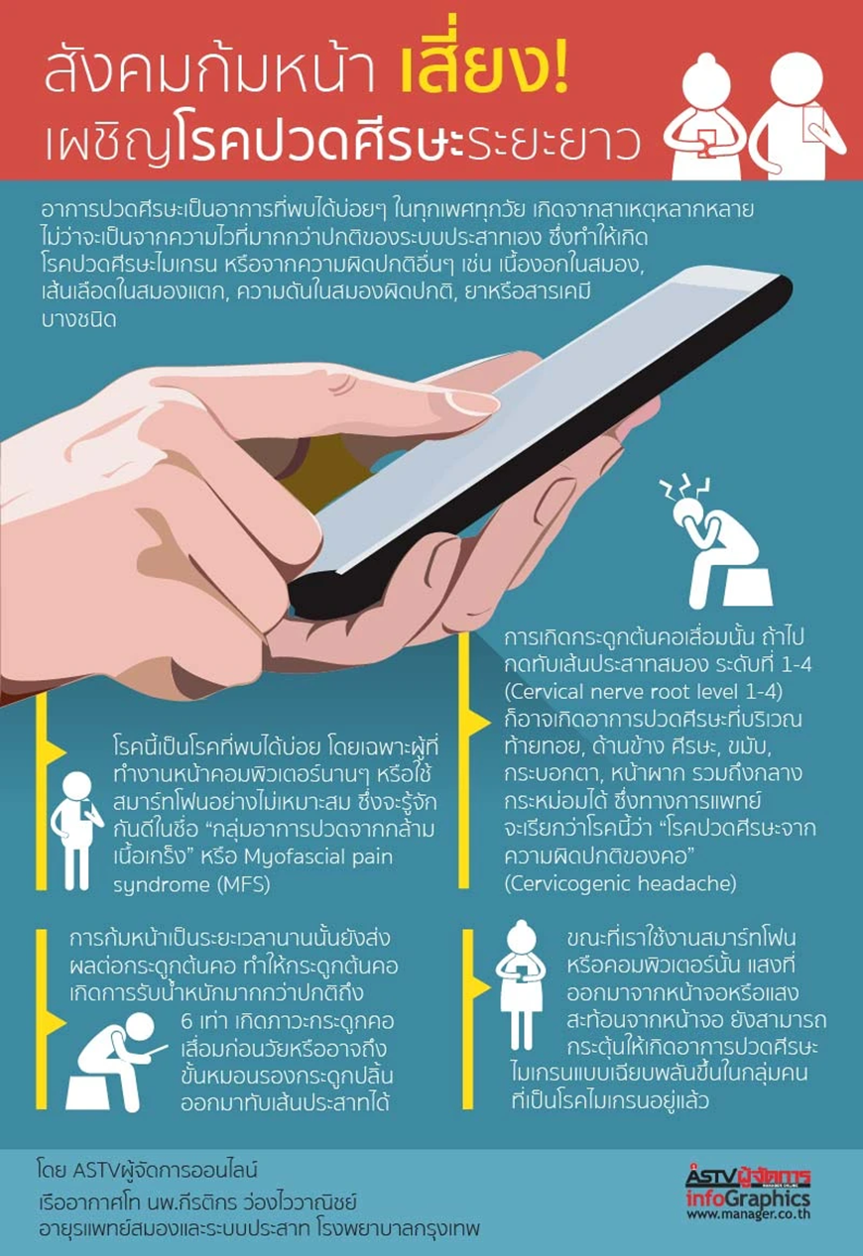
มุมความรู้

Slide 12
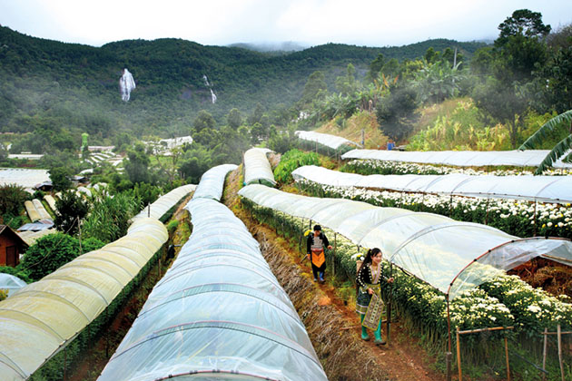
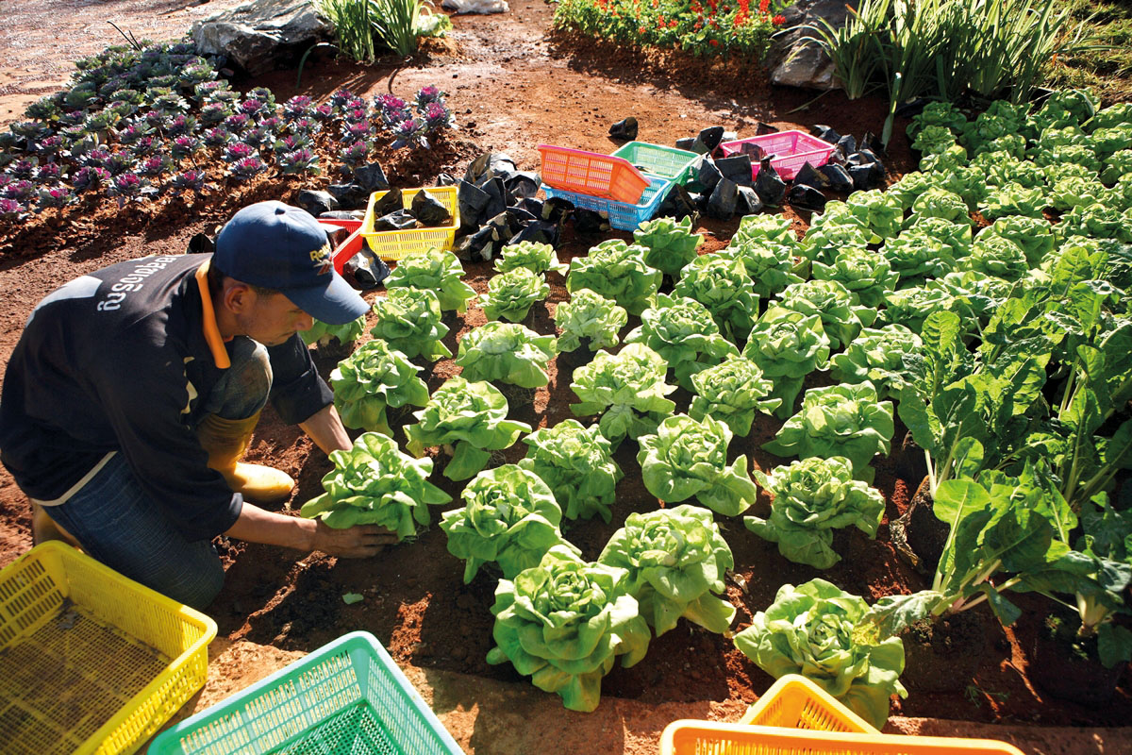
โครงการในพระราชดำริ
สถานีเกษตรหลวงอินทนนท์
เดิมสถานที่แห่งนี้มีการบุกรุกผืนป่า ทำไร่เลื่อนลอย ปลูกข้าว ปลูกฝิ่น จากชาวเขาเผ่ากะเหรี่ยง และชาวไทยภูเขา ทำให้ป่ามีสภาพเสื่อมโทรม ในหลวงรัชกาลที่ 9 ทรงอยากให้ชาวเขาเหล่านั้นมีพื้นที่ทำกินเป็นหลักแหล่ง จึงมีพระราชดำริให้ถ่ายทอดความรู้การเกษตรแผนใหม่ ให้หันมาทำการเกษตรแบบถาวร จึงจัดตั้ง “สถานีวิจัยโครงการหลวงอินทนนท์” ขึ้นในปี 2522 ดำเนินงานวิจัยด้านไม้ดอก ไม้ประดับ พืชผัก และไม้ผล และเปลี่ยนมาเป็น “สถานีเกษตรหลวงอินทนนท์” ในปี 2550
กองบรรณาธิการ
ที่ปรึกษา : นายสุรชัย ทนสิงห์ นายก อบต.หัวหว้า
บรรณาธิการ : นายอุดม คูศรี ปลัด อบต.หัวหว้า
ผู้ตรวจสอบข้อมูล : น.ส. กชพร สายรัตน์ (หัวหน้าฝ่ายวิเคราะห์นโยบายและแผน รักษาราชการแทนหัวหน้าสำนักปลัด อบต. หัวหว้า)
จัดทำโดย : นายสุระเดช ไกรศรี (นักวิเคราะห์นโยบายและแผน)
น.ส. ปนัดดา บุญสวัสดิ์ (เจ้าพนักงานธุรการ)

